Slide 1


Внеаудиторная самостоятельная работа по истории на тему “Востребованность специальности Компьютерные сети”
Работу выполнил Студент ГБОУ СПО ПТ №2 группы 2 КС 1.4 Фрик Александр
Работа защищена паролем. Изменение и копирование части работы невозможно
(Попробуйте скопировать часть или удалить это). Но ссылки на источники давать не буду.

Slide 2
История профессии системный администратор
Все профессии и специальности, связанные с программированием и информатикой, появились сравнительно недавно. Первые системные администраторы появляются с возникновением первой компьютерной сети, которая была создана в военном ведомстве США в 1980-х годах. В конце 80 - начале 90-х годов появляется самая известная на сегодняшний день сеть Internet, которая постепенно начинает распространяться по всему миру.
Работу такой широкой и сложной сети необходимо было контролировать. Именно тогда начинает получать широкое распространение профессия системного администратора. На сегодняшний день наличие большого количества разнообразных мировых и региональных компьютерных сетей обусловливает широкую популярность этой профессии.

Slide 3
Должен уметь:
производить сборку и тестирование компьютерных систем,
быстро и качественно устранять неполадки в работе «железа» и компьютерных программ,
поддерживать работоспособность сети или нескольких компьютеров, в том числе осуществлять администрирование по удаленной сети,
свободно читать техническую литературу на английском языке,
читать электронные схемы,
обслуживать сеть,
оказывать помощь пользователям сети.

Slide 4

Чем занимается Системный администратор?
Ни одна компания, компьютерный парк которой состоит более чем из одной машины, не может существовать без системного администратора (сисадмина). Главная его задача создание и поддержка внутренней компьютерной сети фирмы. Сюда может входить: обслуживание сервера, оборудования и программного обеспечения, вопросы информационной безопасности. В небольших компаниях сисадмин может обслуживать офисные АТС.

Slide 5
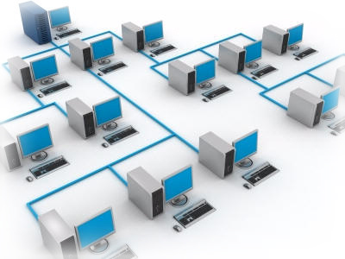
Должен знать:
все виды операционных систем и основных офисных программ,
виды и назначение сетевого и серверного оборудования,
устройство и технические характеристики компьютерной и офисной техники,
базы данных и принципы управления ими,
основы цифровой электротехники,
основы научной организации труда, техники безопасности,
основы защиты информации.

Slide 6


Специфика профессии
Востребованность на рынке труда,
Достойный уровень заработной платы,
Относительная автономность,
Самостоятельность в принятии решений,
Относительно свободный график работы,
Постоянное повышение уровня образования.
Не всегда полное взаимопонимание с руководством,
Специалисты этой области вынуждены быть мастерами на все руки, не редки случаи, когда к системному администратору бегут по мелочам,
Ненормированный рабочий день,
Случаи внештатных ситуаций,
Общение с большим количеством пользователей, неосведомленных в работе компьютера.

Slide 7
Способности обеспечивающие успешную работу
высокий уровень развития распределения, объема, концентрации и переключения внимания;
аналитическое мышление;
высокий уровень развития памяти;
высокий уровень развития технических способностей;
развитая моторика пальцев;
математические способности;
логическое мышление;
высокий уровень развития образного мышления.

Slide 8
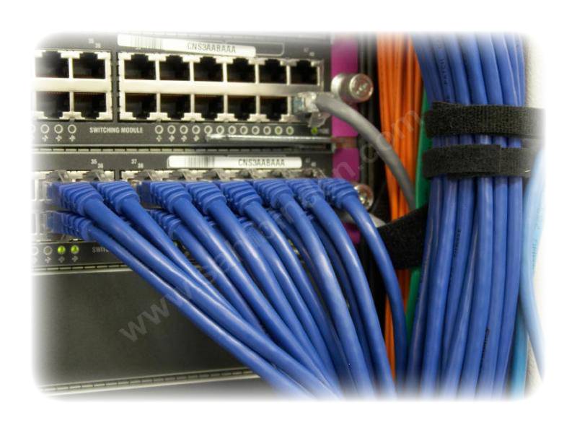
Личностные качества, интересы и склонности
внимательность;
тщательность ;
систематичность в работе;
терпеливость;
усидчивость;
аккуратность;
кропотливость;
ответственность.

Slide 9
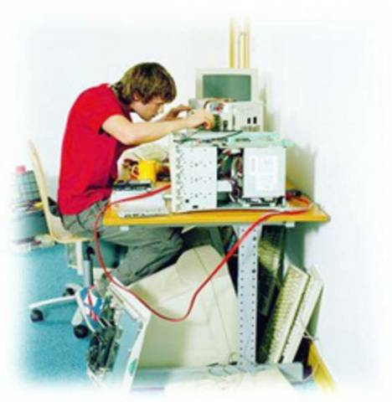
Области применения профессиональных знаний:
Системные администраторы работают в сфере обслуживания компьютеров, электронных информационных сетей и офисной техники практически в любой организации:
предприятия и организации;
компании и фирмы;
вычислительные центры;
банки;
учебные заведения.

Slide 10
Обязанности системного администратора
подготовка и сохранение резервных копий данных, их периодическая проверка и уничтожение;
установка и конфигурирование необходимых обновлений для операционной системы и используемых программ;
установка и конфигурирование нового аппаратного и программного обеспечения;
создание и поддержание в актуальном состоянии пользовательских учётных записей;
ответственность за информационную безопасность в компании;
устранение неполадок в системе;
планирование и проведение работ по расширению сетевой структуры предприятия;
документирование всех произведенных действий.

Slide 11
Социальная значимость профессии в обществе
Быстрое распространения и развитие сети Интернет привело к глобальной компьютеризации рабочих мест. Сегодня, даже маленькая фирма оснащена компьютерами и подключена к всемирной сети. Но компьютеры для многих пользователей относятся к вещам непонятным и отношение у них к ним соответствующее — пользовательское. Поэтому, человек, осуществляющий настройку, обслуживание и ремонт компьютеров будет необходим всегда и везде.
Системный администратор осуществляет ещё одно важное для любой организации дело — защиту локальной сети от хакерских атак, тем самым, защищая важную информацию.

Slide 12
В каком обучении нуждается системный администратор?
Работодатели обычно требуют большого опыта и знания компьютерных систем для этих вакансий. Обычно это должно подкрепляться дипломом о высшем специальном образовании и дополнительных спецкурсов. Некоторые работодатели не требуют образования, но у претендентов должны быть аттестация и практический опыт.
Программы обучения и переквалификации могут помочь добиться многих результатов. Аналитические навыки также необходимы для этой специальности.

Slide 13
Массовость и уникальность профессии
Системный администратор — востребованная профессия, однако не каждая компания содержит такую штатную единицу. Часто практикуется приглашённый сисадмин, который раз или несколько раз в неделю приходит в организацию и занимается настройкой, наладкой, ремонтом и текущим обслуживанием. В его обязанности входит: обеспечение информационной безопасности, устранение неполадок в системах или компьютерах, установка нового аппаратного оборудования и программ, обновление системы и компьютерных программ, создание резервных копий данных, периодическое обновление, создание пользовательских учётных данных, создание баз данных.

Slide 14

Сколько зарабатывают Системные Администраторы?
Согласно обзоров рынка труда, на март 2010, около 50 % работа и зарплата системного администратора колеблется между 2100$ и 3000$
Карьера администратора систем – хороший вариант для людей с талантом в работе с компьютерными системами. Люди, которые любят работать над проектами, решая компьютерные проблемы, и кто преуспевает, выполняет работу в срок, являются большим подспорьем.

Slide 15
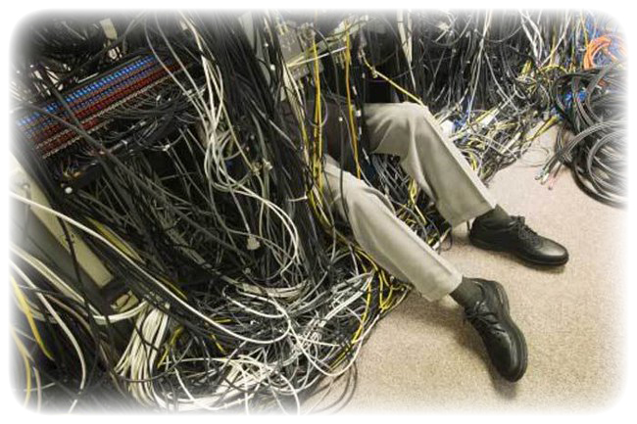
Заключение
Профессия «системный администратор» - очень сложна, но и очень интересна. Хороший системный администратор с высоким уровнем профессиональных качеств востребован на рынке труда. Если вы готовы встать на этот тернистый путь — смело дерзайте и пусть сопутствует вам удача!

Slide 16

Источники:

